Slide 1
TUGAS REVIEW JURNAL
Angga saputra
42419001

Slide 2
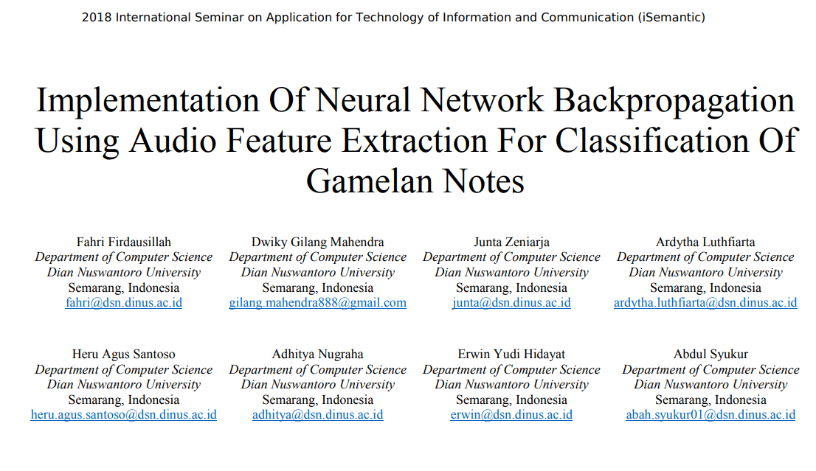

Slide 3
Objek Penelitian
Objek penelitian pada penelitian ini adalah alat musik gamelan, atau lebih spesifiknya instrument alat musik gamelan.

Slide 4
Metode-metode yang digunakan
Metode klasifikasi yang digunakan adalah Jaringan Syaraf Tiruan Backpropagation menggunakan fitur ekstraksi audio Short Time Energy dan Zero Crossing Rate.

Slide 5
Kelebihan Penelitian
Metode data mining Backpropagation berhasil diterapkan untuk klasifikasi suara gamelan

Slide 6
Kekurangan Penelitian
Dataset yang digunakan hanya memiliki 4 kelas jika dibandingkan dengan aslinya dimana alat musik gamelan lebih dari 4 alat musik sehingga model yang dibangun belum sepenuhnya dapat melakukan klasifikasi alat musik gamelan namun hanya beberapa alat musik saja.

Slide 7
Masalah Penelitian
Masalah yang ada pada penelitian ini adalah apakah banyak masyarakat yang belum bisa mengenali jenis suara dari alat musik gamelan.

Slide 8
Rumusan Masalah
Rumusan masalah yang ada pada penelitian ini adalah Apakah metode backpopragation neural network dapat melakukan klasifikasi jenis audio alat musik gamelan?

Slide 9
Tujuan Penelitian
Tujuan Penelitian ini adalah untuk membuat suatu model untuk mengklasifikasikan bunyi instrumen gamelan menggunakan Jaringan Syaraf Tiruan Backpropagation dan mengukur akurasinya.

Slide 10
Jurnal en : firdausillah2018.pdf
Translate Jurnal id : firdausillah2018.en.id.pdf

Slide 11
Selesai..

